Slide 1

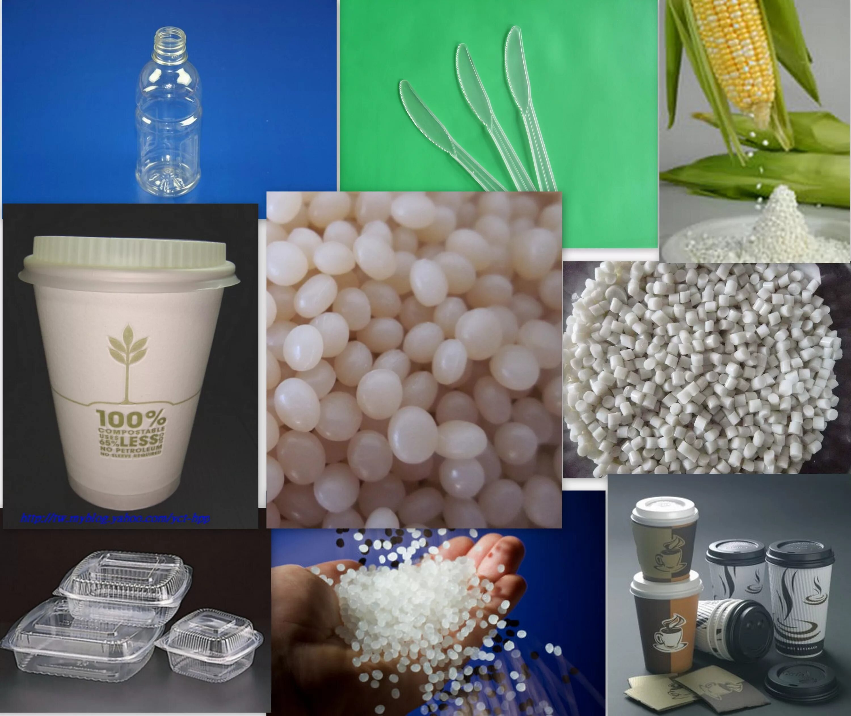


Изображение технологического решения (продукта)
Группа компаний
«Деловой альянс»
«Производство биоразлагаемой упаковки »
Биоразлагаемая упаковка изготавливается из натуральных материалов, которые со временем могут разрушаться, не причиняя вреда окружающей среде. Такие материалы могут включать биопластик или растительное волокно
Борсова Карина Хазритовна

Slide 2
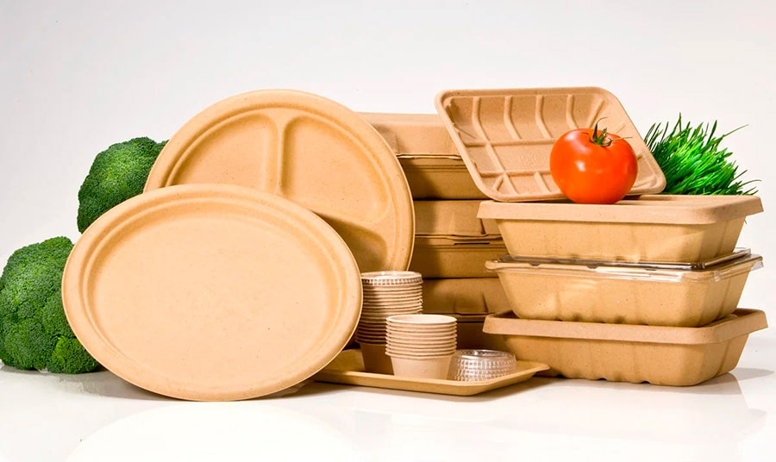
ПРОБЛЕМА (решаемая задача)
Визуализация
(картинка / фото)
01
1) Глобальный кризис загрязнения пластиком
2) Ограниченные ресурсы ископаемого сырья
3) Ужесточение экологического законодательства
02
1) Загрязнение всех экосистем(океаны и воздух)
2) Нарушение биоразнообразия
3) Экономические потери
03
1) Недостаточные барьерные свойства некоторых биоматериалов
2) Ограниченная инфраструктура для компостирования
2

Slide 3
РЕШЕНИЕ
01
Суть: Масштабное производство и внедрение биоразлагаемой упаковки как альтернативы традиционной пластиковой упаковке
Технологический стек: Экструзия и литье под давлением
02
Разнообразие продукции: Биоразлагаемая упаковка доступна в различных формах. Например: пленка,пакеты,контейнеры и бутылки
Функциональность: Упаковка обеспечивает защиту продукта от повреждений, влаги, света и других внешних воздействий.
03
Время освоения пользователем: Биоразлагаемая упаковка не требует специальных навыков для использования, так как она имеет те же формы и функции, что и традиционная упаковка. Количество персонала: Производство биоразлагаемой упаковки требует квалифицированного персонала для обслуживания оборудования и контроля качества.
04
Сырье: Биоразлагаемые полимеры, природные полимеры, добавки, красители. • Оборудование: Экструдеры, литьевые машины, термоформовочные машины, выдувные машины, оборудование для печати.
3

Slide 4
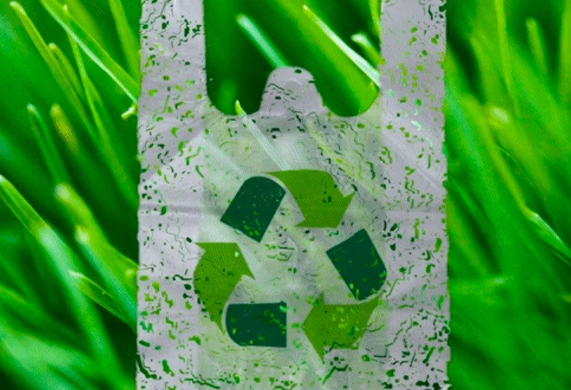
РЕШЕНИЕ
Внешний вид изделия
Производство: 1) Сбор и подготовка возобновляемого сырья (кукурузный крахмал, целлюлоза, и т.д.)
2) Переработка сырья в биопластики или другие биоразлагаемые материалы. 3) Производство упаковки (пленки, пакеты, контейнеры и т.д.) с использованием различных технологий (экструзия, литье под давлением и т.д.).
04
05
Срок до производства серийной партии: 1) Зависит от наличия оборудования, квалифицированного персонала и отработанности технологических процессов. 2) При наличии существующей производственной линии по переработке пластика, адаптировать её под биоразлагаемые материалы может занять от нескольких недель до нескольких месяцев. 3) Создание производства "с нуля" может занять от нескольких месяцев до года (включая закупку оборудования, настройку технологических процессов и обучение персонала).
4

Slide 5
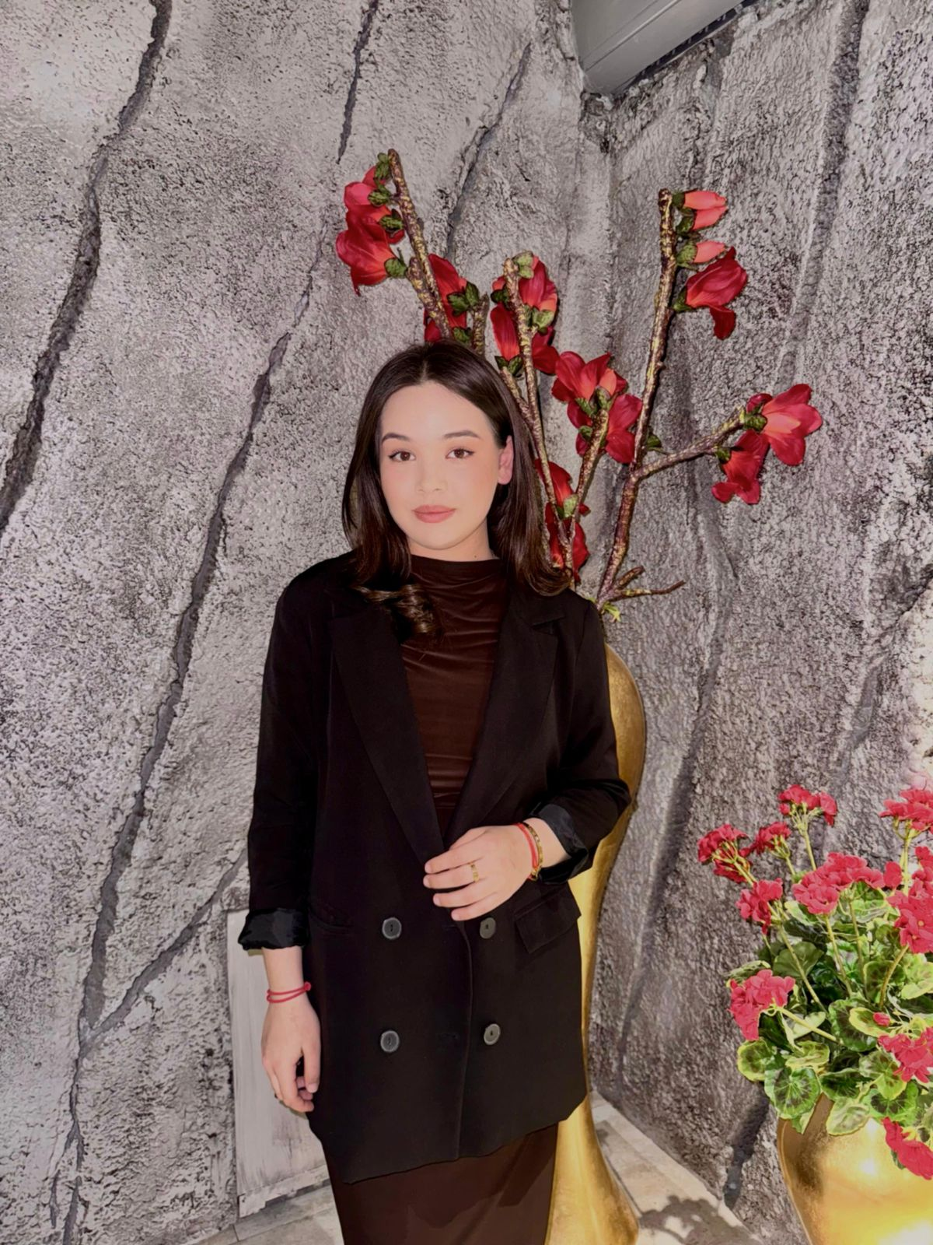
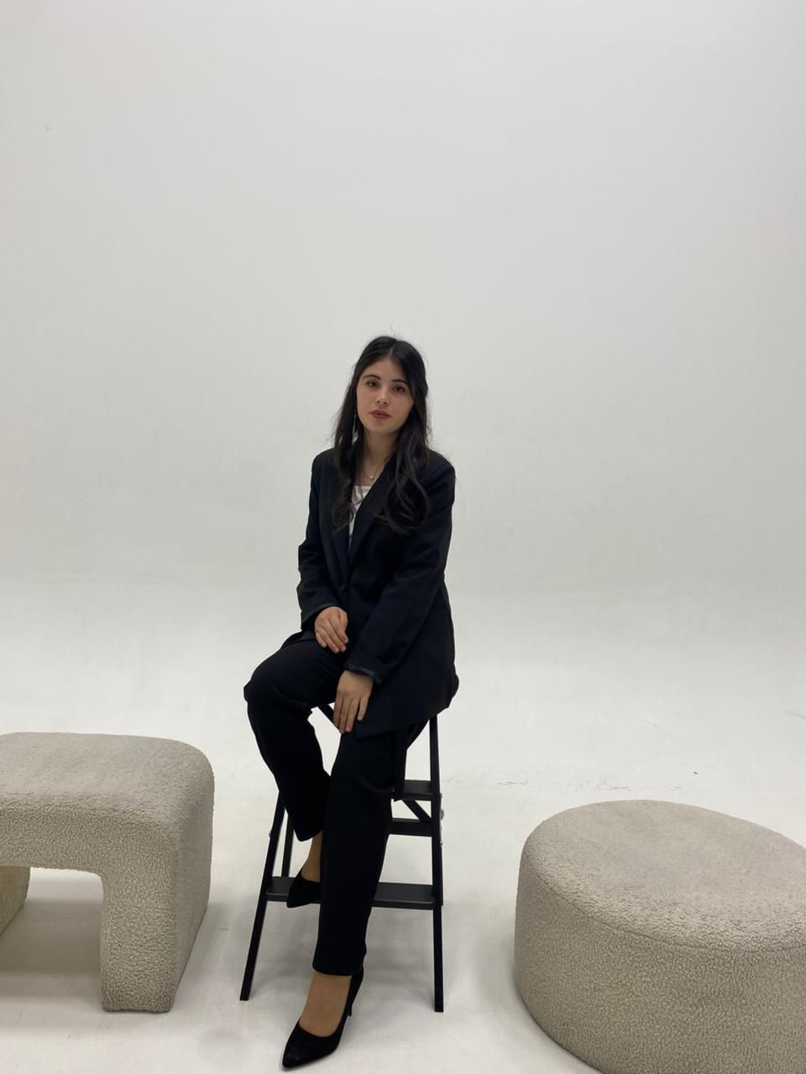
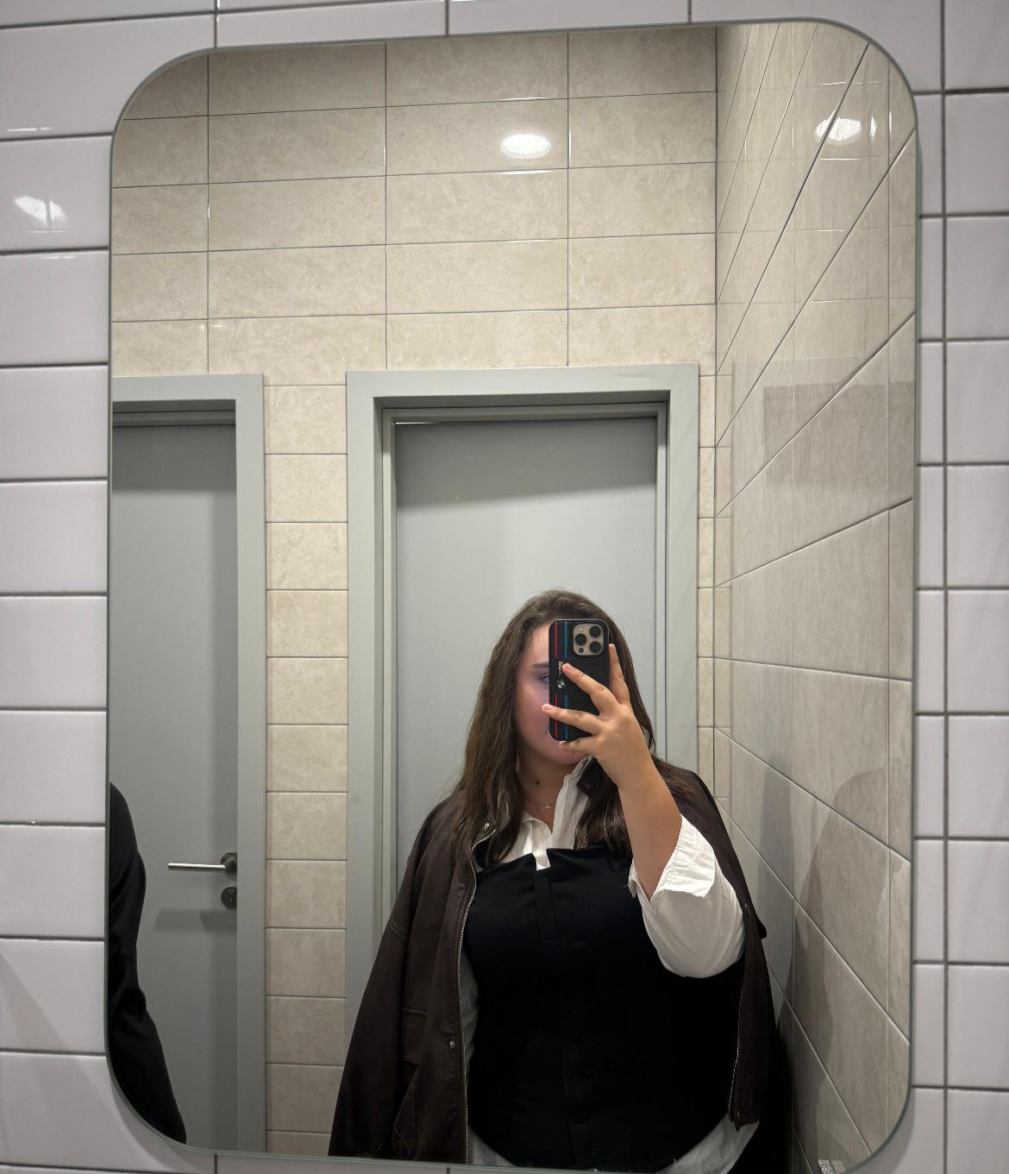
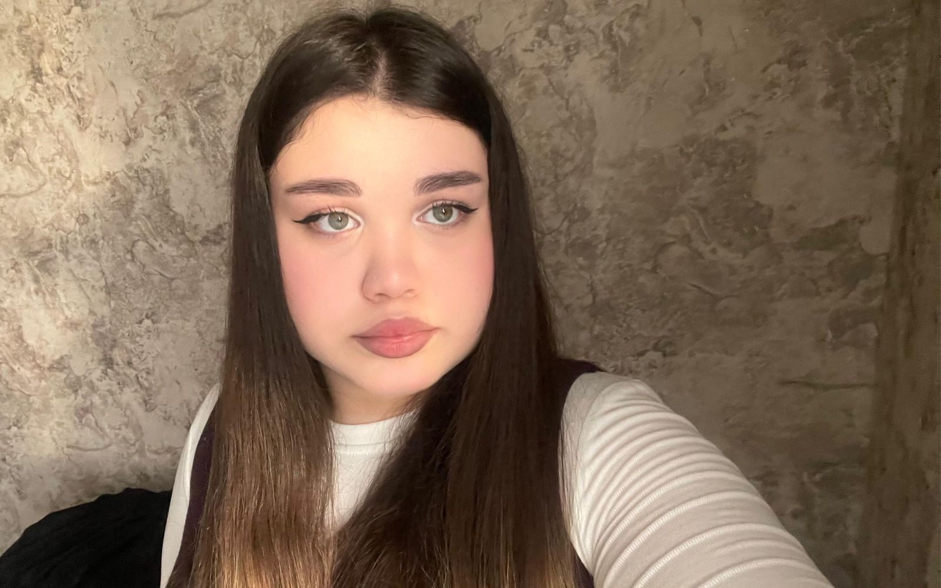
КОМАНДА ПРОЕКТА
№ | ФИО | Роль | Опыт, компетенции
1 | Борсова Карина Хазритовна | Лидер
2 | Битохова Даяна Артуровна | Помощник
3 | Шибзухова Даяна Заурбиевна | Помощник
4 | Хотова Амина Феликсовна | Помощник
5 | Кужева Ариана Зурадиновна | Помощник
5

